Slide 1
子どもの非認知能力どうはかる？
専門知識がなくても大丈夫！

Slide 2
次世代ルーブリック評価の対象学年
対象
非対称
小学校高学年から高校生まで対象は幅広い。
対象学年
小学校
1年生
2年生
3年生
4年生
5年生
6年生
中学校
1年生
2年生
3年生
高等学校
1年生
2年生
3年生

Slide 3
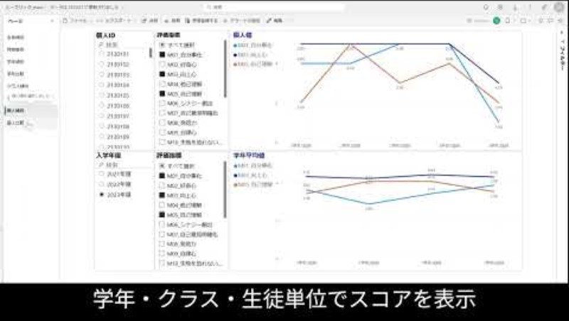
次世代ルーブリック評価：分析ツール

Slide 4
導入した学校（中原中学校）の先生からコメント
新たな学習方法を模索しつつ生徒の感じ方や変容を見取っていくことが重要なのではないかと考えていたものの、生徒のどんなスキルを伸ばせているのか、社会でたくましく生きていける力が身についているのか、評価に課題を感じていました。
授業を組み立てながら学期ごとにルーブリックを実施していくことで、数値やグラフという分かりやすいデータで、各学級の個性や学年集団としての成長の浮き沈みなどが分かるようになりました。
出てきたデータから学年の課題を抽出し、実態に合わせた学習内容へ改良することもできました。
また、データをもとに生徒にフィードバックすることもでき、職員と生徒が共通の課題意識を持って活動することができたことも有意義だと感じています。
生徒自身が回答した内容がデータとして表れることで、先生などの他者からの評価とは違った受け取り方をしていたことも把握できました。

Slide 5
お問い合わせはこちら！
※掲載ページ下の説明欄にもリンクあり

